Slide 1
اهلاً سهلاً السلام عليكم ورحمة الله وبركاته
مرحباً لكم لحضرتكم فى هذا الصف
يا ايها الطلاب !

Slide 2
التعريف الاستاذ শিক্ষক পরিচিতিঃ
الاسم: محمد: توحيد الرحمان
الدرجة: مصاحب مولووى
المدرسة: نوغاون راشدية فاضل مدرسة
العنوان: مطلب دكهين, ساندفور –
01735113047

Slide 3
معرفة الدرس (পাঠ পরিচিতি)
الدرس الثالث من الصرف
الفعل واقسامه
للصف السابع من الداخل

Slide 4
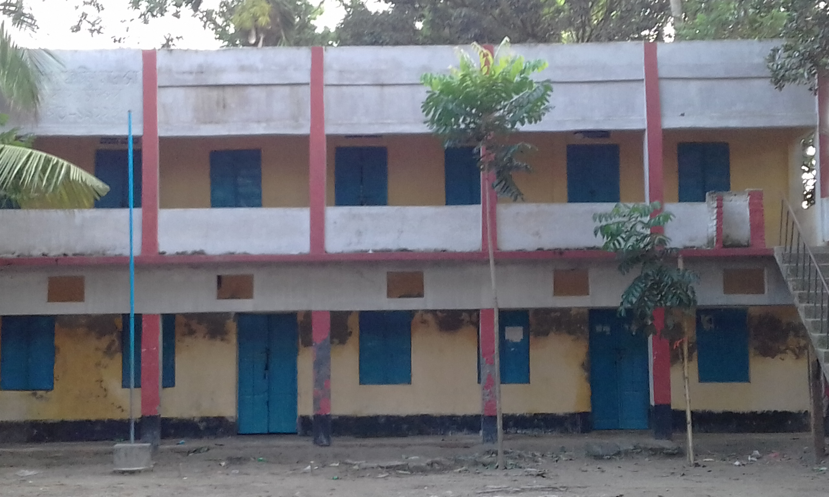
تعريف الفعل
واقسامه

Slide 5
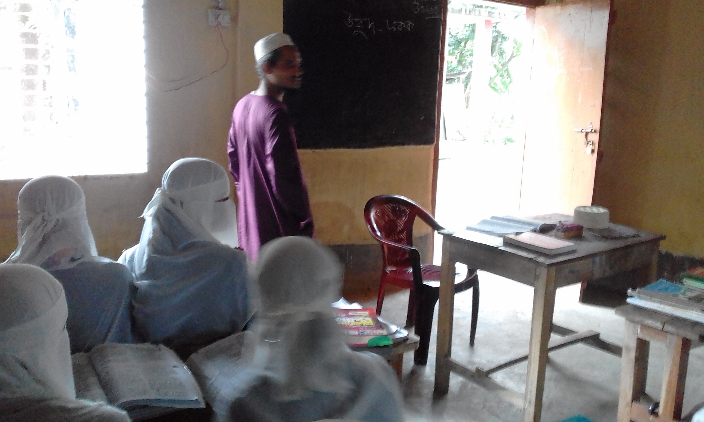
تقديم القراة - পাঠ শিরোনাম
تعريف الفعل واقسامه
(ফেলের পরিচয় ও তার প্রকারভেদ)

Slide 6
ثمرة الدرس (শিখন ফল)
উক্ত পাঠ থেকে শিক্ষার্থীরা বলতে পারবেঃ
(1) ما هو الفعل ؟
(2) يقول الطلاب فى كم قسما له –
(3) يشرح الطلاب بهذا الدرس فى فعل الماضى –
(4) ويقول الطلاب بهذا الدرس فى فعل الامر –
(5) ويفرق الطلاب بهذا الدرس فى فعل النهى -

Slide 7
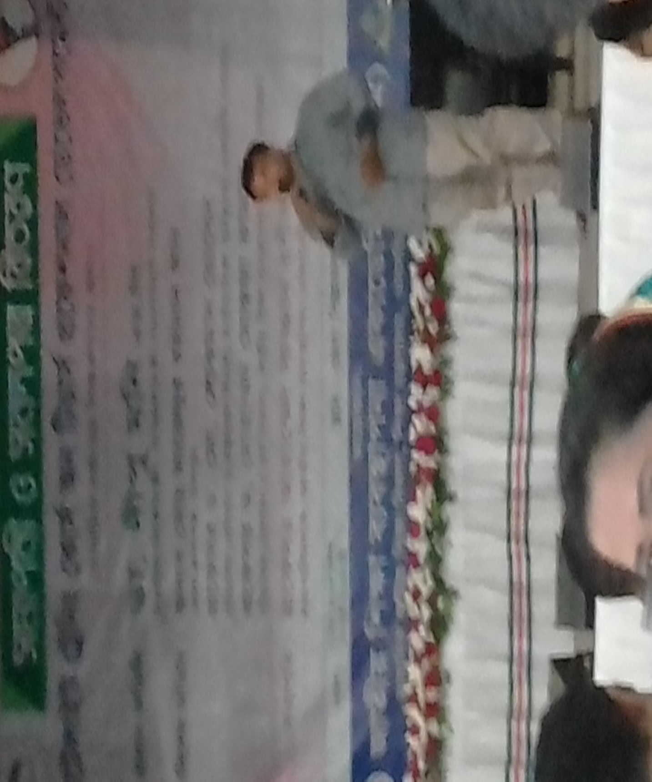
استحضار الدرس (পাঠ উপস্থাপন)

Slide 8
ختم الله على قلوبهم – اقيموا الصلاة
যে শব্দ দ্বারা কোন কাজ করা বা হওয়া বুঝায় তাকে ফেল বলে।
উহা চার প্রকারঃ যথা-
1- الفعل الماضى : যে শব্দ দ্বারা অতীত কালে কোন কাজ করা বা হওয়া বুঝায় তাকে ফেলে মাযী বলে।
2- الفعل المضارع : যে শব্দ দ্বারা বর্তমান বা ভবিষ্যৎ কালে কোন কাজ করা বা হওয়া বুঝায় তাকে ফেলে মুযারে বলে।
3- الفعل الامر : যে শব্দ দ্বারা কোন কাজ করার আদেশ বা অনুরোধ করা বুঝায় তাকে ফেলে আমর বলে।
4- الفعل النهى : যে শব্দ দ্বারা কোন কাজ করতে নিষেধ করা বুঝায় তাকে ফেলে নাহী বলে।

Slide 9
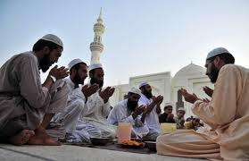
الفعل المعروف و المجهول
যে ফেলের ফায়েল বা কর্তা জানা থাকে তাকে ফেলে মা’রূফ বলে।
যে ফেলের ফায়েল বা কর্তা জানা থাকে না তাকে ফেলে মাজহূল বলে।

Slide 10
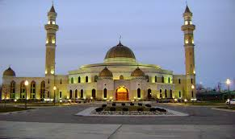
مثال المعروف والمجهول
نحوٌ : جَاءَ المخبرُ -
نحوٌ : نُصِرَ زيدٌ -

Slide 11
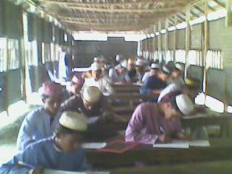
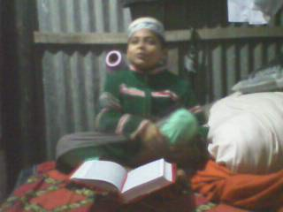
العمل المفرد (একক কাজ)
احفظوا تعريف الفعل لغة واصطلاحا -

Slide 12
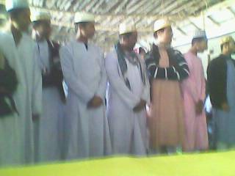
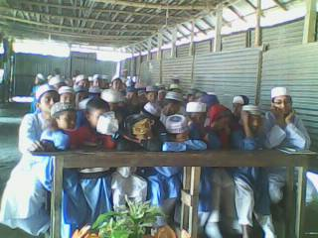
العمل الزوج (জোড়ায় কাজ)
اكتب ثلاث اقسام من الفعل من كتاب كما الدرسى -

Slide 13
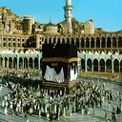
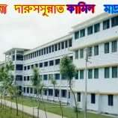
العمل الاجتماع (দলীয় কাজ)
تباحثوا فى امثال الافعال المذكورة منها -

Slide 14
خلاصة الدرس (সারসংক্ষেপ)
(1) ذكرت فيها ما هو الفعل ؟
(2) ذكرت فيها فى كم قسما له –
(3) ذكرت فيها فى فعل الماضى –
(4) ذكرت فيها فى فعل الامر –
(5) ذكرت فيها فى فعل النهى -

Slide 15
اختبارالدرس (পাঠ মূল্যায়ন)
1- اكتب كم قسما للفعل ما هى وماهى ؟
2- عرف الفعل المضارع بالامثلة –
3- كم قسما للفعل من حيث الاثبات والنفى ؟

Slide 16
الواجب المنزلى (বাড়ির কাজ)
استخرجوا الفعل من الجمل الاتية مع اسمه –
1- انزل القران على محمد صلى الله عليه وسلم –
2- فتحت الباب –
3- قل هو الله احد –
4- يقرأ الطالب الكتاب –
5- يهدى الله من يشاء -

Slide 17
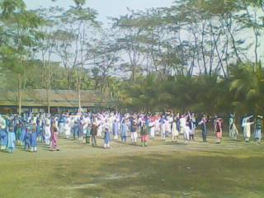
شُكْرًا تَفَضَّلْ (ধন্যবাদ, আবার দেখা হবে)

